Slide 1
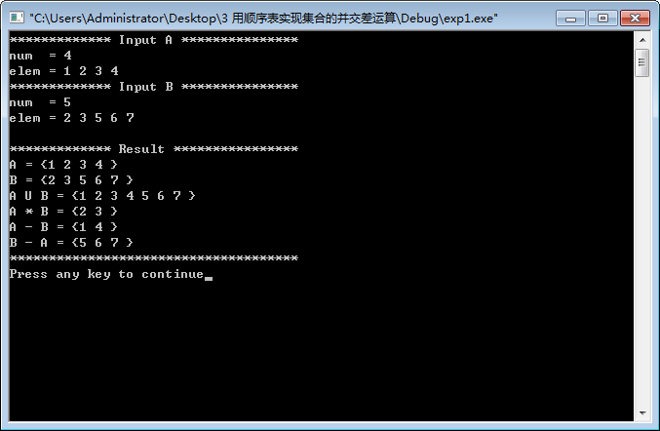
实 验 一
利用顺序表实现两个整数集合的并、交、差的运算。

